Slide 1
TRƯỜNG TIỂU LONG GIAO
GIÁO VIÊN: LƯU THỊ HOÀI

Slide 2
Thứ hai, ngày 20 tháng 1 năm 2025
Đạo đức
Bài 8 – Tiết 2
KHÁM PHÁ ĐIỂM MẠNH, ĐIỂM YẾU CỦA BẢN THÂN

Slide 3
Khởi động
Em nhớ những gì?

Slide 4
Câu 1: Đâu là điểm mạnh của bạn Nam?
A. Hát hay
B. Sợ nước
C. Không biết múa

Slide 5
Câu 2: Đâu là điểm yếu của bạn Hoa?
A. Nhút nhát
B. Đàn giỏi
C. Vẽ đẹp

Slide 6
Hoạt động 2
Các bạn trong tranh tự đánh giá điểm mạnh, điểm yếu của bản thân bằng cách nào?

Slide 7
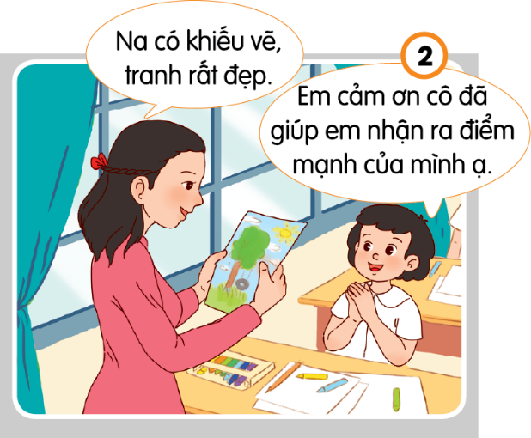
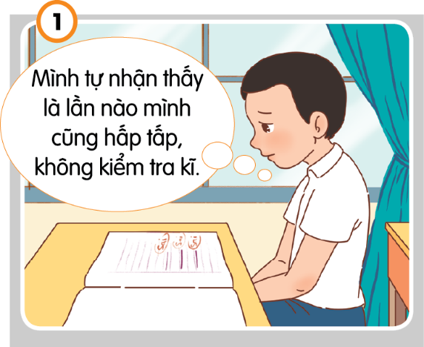
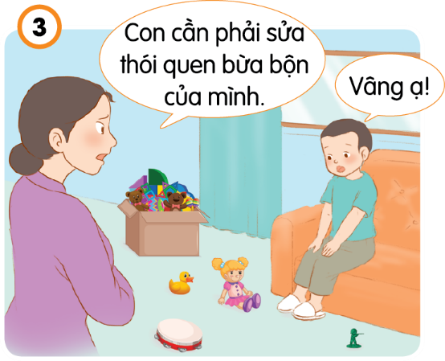
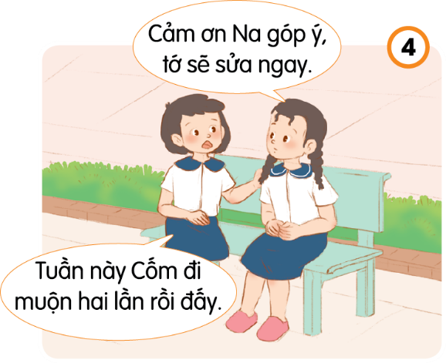
3. Các bạn trong tranh tự đánh giá điểm mạnh, điểm yếu của bản thân bằng cách nào?

Slide 8
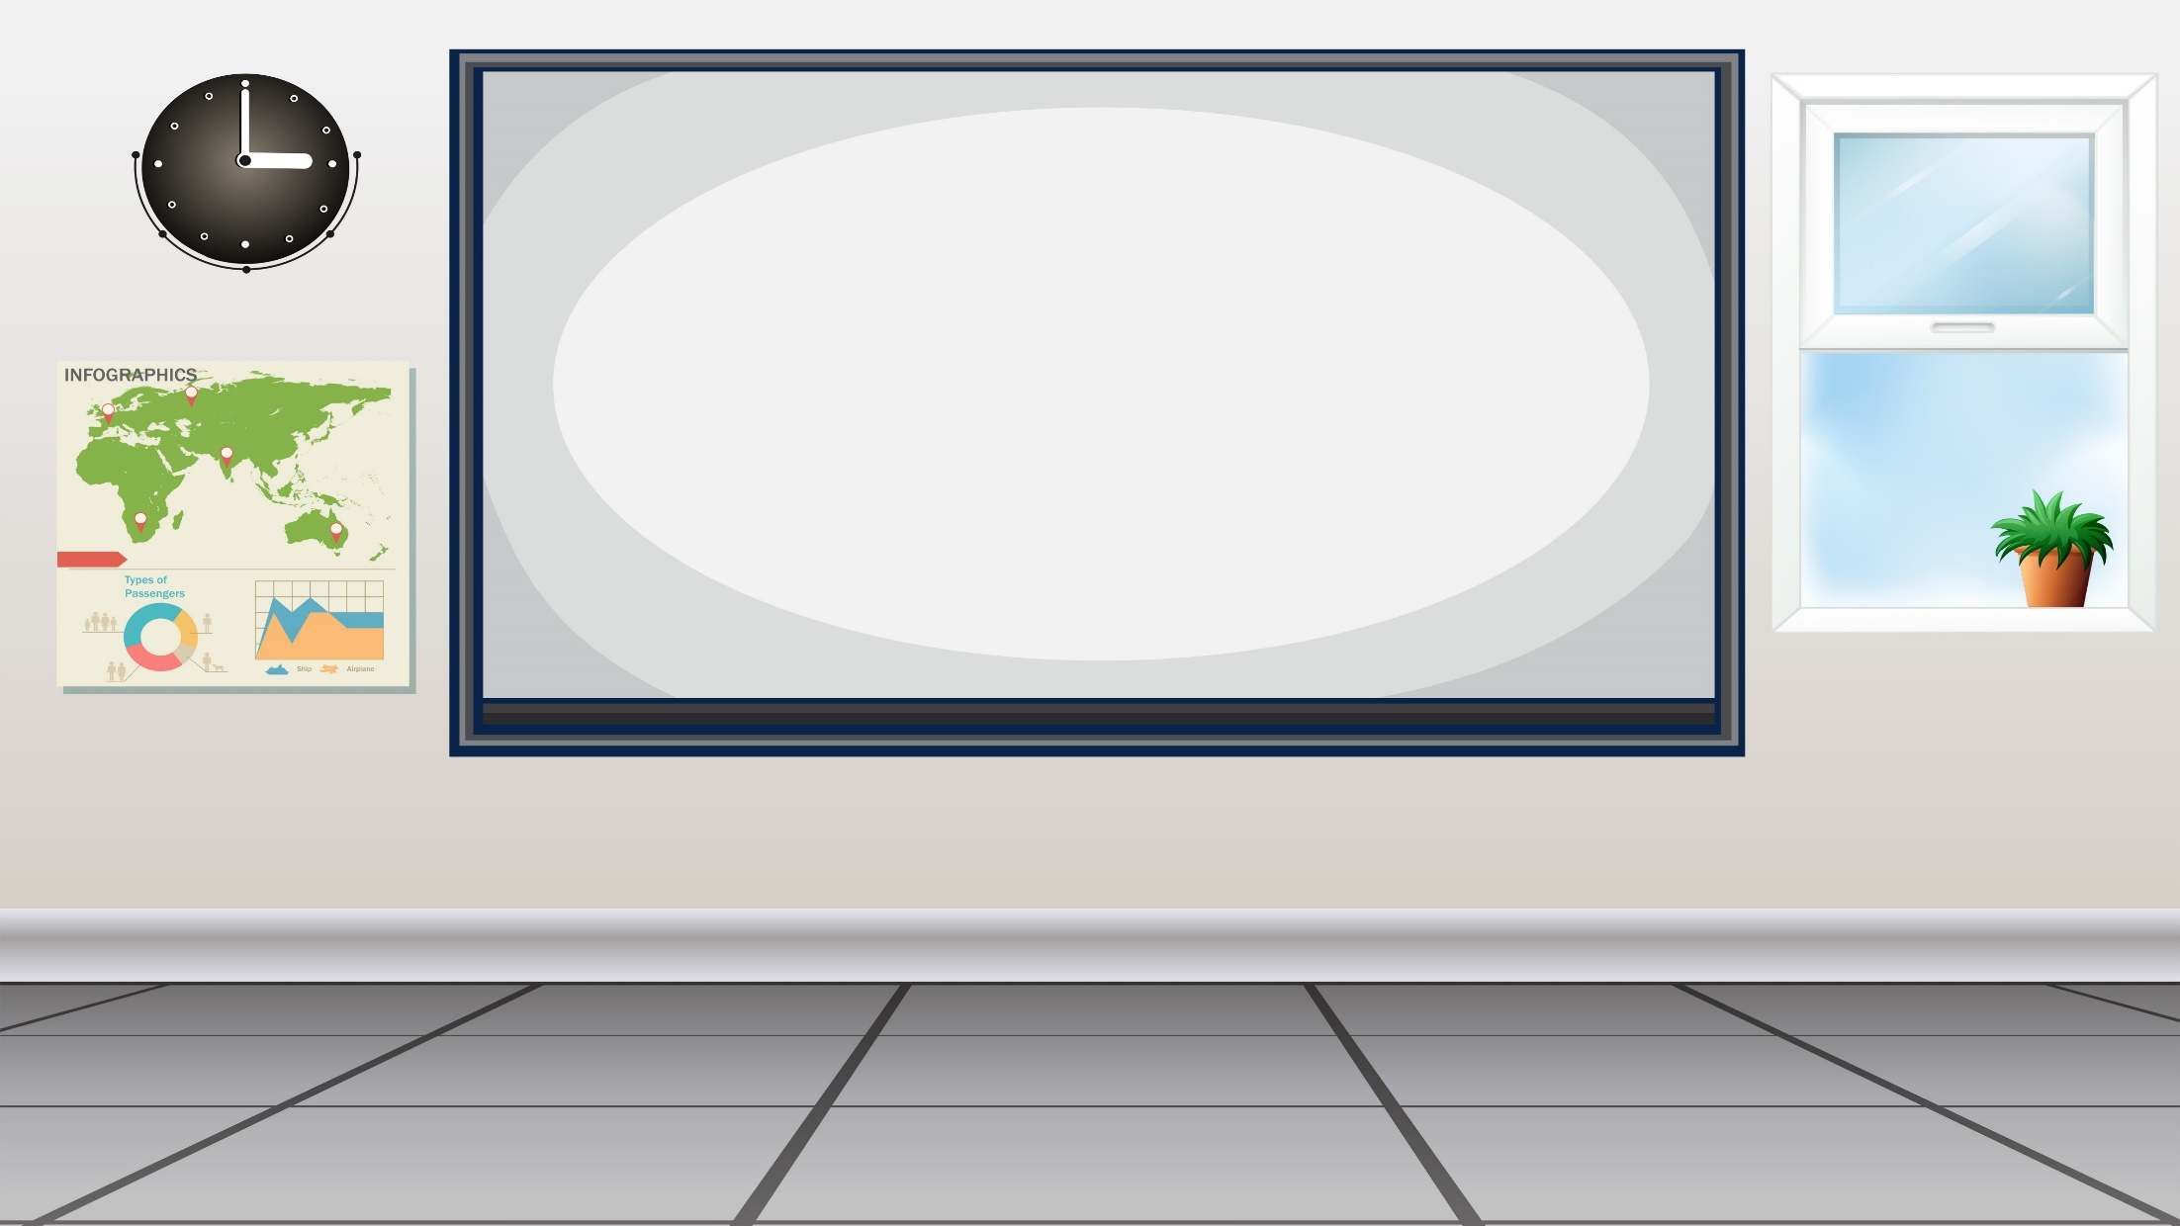
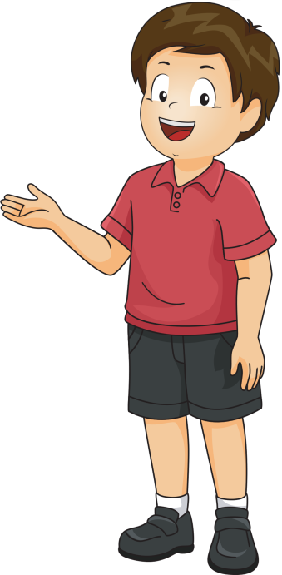
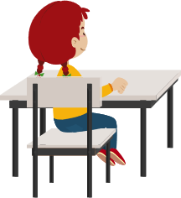
CHIA SẺ TRƯỚC LỚP

Slide 9
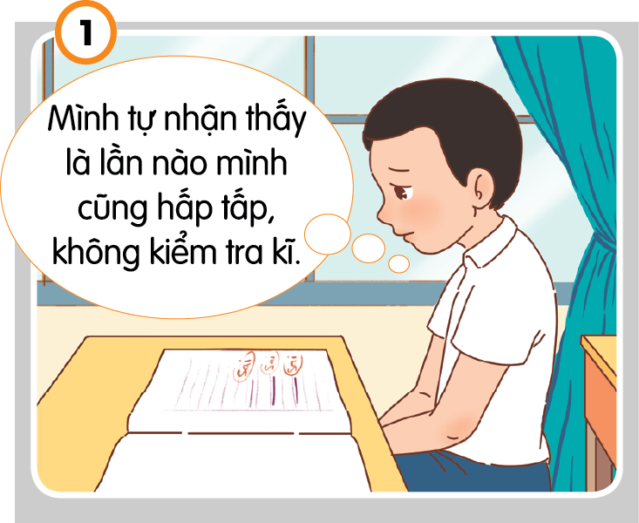
Tự nhận xét thông qua những lỗi lầm mắc phải.

Slide 10
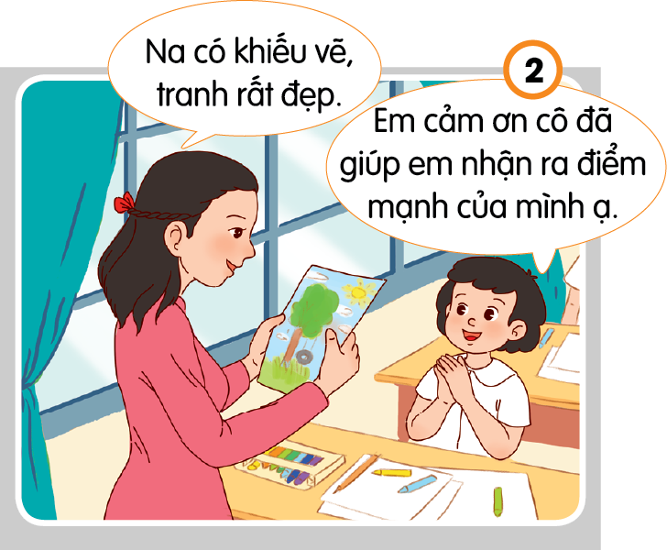
Lắng nghe đánh giá, quan điểm của người khác.

Slide 11
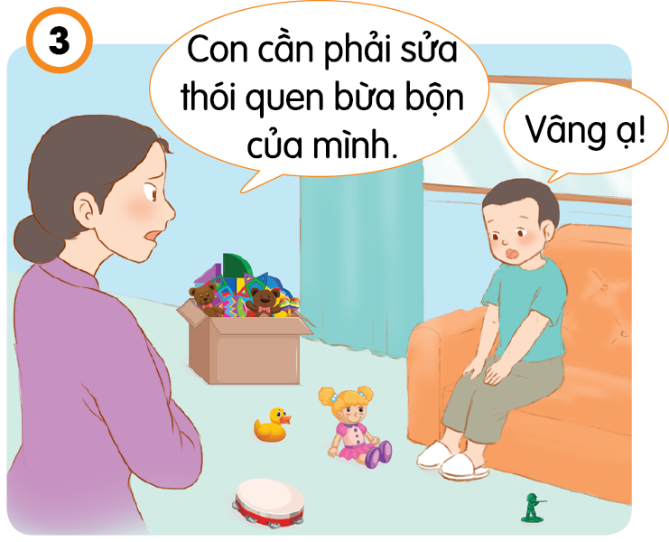
Tiếp thu ý kiến đóng góp của mọi người xung quanh.

Slide 12
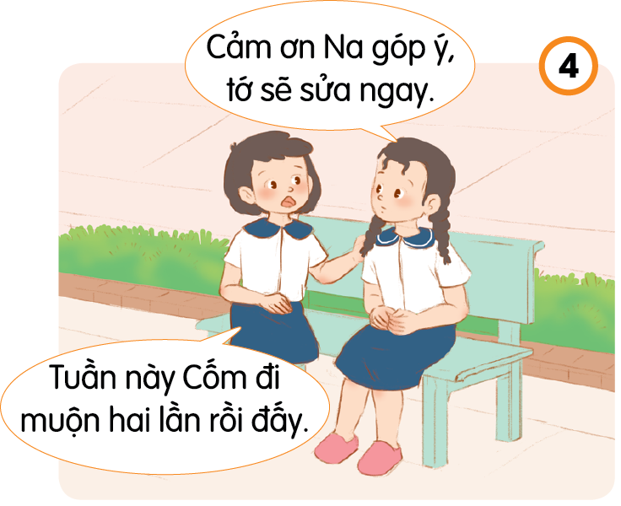
Tiếp thu ý kiến đóng góp của mọi người xung quanh.

Slide 13
Cùng nhau chia sẻ
Kể thêm các cách tự đánh giá điểm mạnh, điểm yếu của bản thân?
+ Ghi chép số điểm sau mỗi lần kiểm tra để có sự đối chiếu, so sánh.
+ Tâm sự, trò chuyện với bố mẹ, người thân để lắng nghe nhận xét, góp ý của họ.

Slide 14
LUYỆN TẬP

Slide 15
Ý nào đúng - ý nào sai ?
Em đồng tình hay không đồng tình với các ý kiến dưới đây? Vì sao?
Đồng tình đưa bảng mặt cười.
Không đồng tình đưa bảng mặt buồn.

Slide 16
1. Em đồng tình hay không đồng tình với các ý kiến dưới đây? Vì sao?
+ Em có nhiều điểm mạnh rồi, không cần cố gắng nữa.
+ Nếu em nói cho người khác biết điểm yếu của mình, họ sẽ cười chê.
+ Lời góp ý của những người xung quanh sẽ giúp em biết được điểm mạnh , điểm yếu của bản thân.
+ Nhận rõ điểm mạnh, điểm yếu của mình sẽ giúp mình hoàn thiện hơn.

Slide 17
THẢO LUẬN NHÓM

Slide 18
CHIA SẺ TRƯỚC LỚP

Slide 19
+ Em có nhiều điểm mạnh rồi, không cần cố gắng nữa.
+ Nếu em nói cho người khác biết điểm yếu của mình, họ sẽ cười chê.
+ Lời góp ý của những người xung quanh sẽ giúp em biết được điểm mạnh , điểm yếu của bản thân.
+ Nhận rõ điểm mạnh, điểm yếu của mình sẽ giúp mình hoàn thiện hơn.

Slide 20
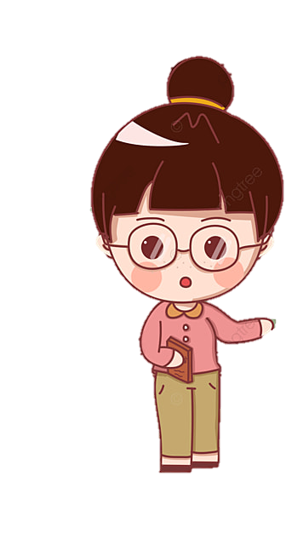
Vì sao lại nhận xét như vậy.
Lời góp ý của những người xung quanh sẽ giúp em biết được điểm mạnh, điểm yếu của bản thân vì sự nhìn nhận, đánh giá của người khác sẽ luôn khách quan, chính xác và rõ ràng hơn.
Nhận rõ điểm mạnh, điểm yếu sẽ giúp em hoàn thiện bản thân vì qua đó, em có thể tập trung phát triển điểm mạnh của bản thân cũng như sửa đổi, rèn luyện những điểm yếu đang cần được cải thiện.

Slide 21
Dặn dò

Slide 22
Tạm biệt
và
hẹn gặp lại

